Slide 1
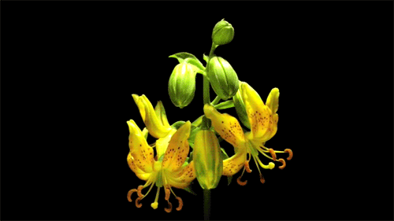
সবাইকে সু-স্বাগত

Slide 2
শিক্ষক পরিচিতি
পাঠ পরিচিতি
শ্রেণি – নবম
বিষয় – বাংলাদেশ ও বিশ্ব পরিচয়
অধ্যায়-দ্বাদশ
পাঠ- বাংলাদেশ সরকারের অর্থ ও ব্যাংক ব্যবস্থা
শাহানাজ পারভীন
প্রধান শিক্ষক
পৌর মডেল স্কুল এ্যান্ড কলেজ, ঝিনাইদহ।
Email:shahanajpa69@gmail.com

Slide 3
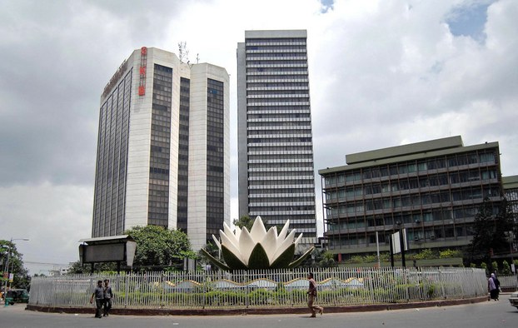
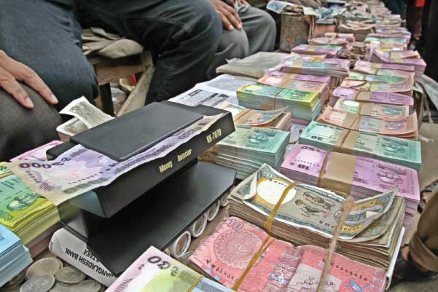
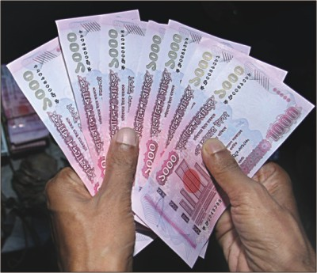
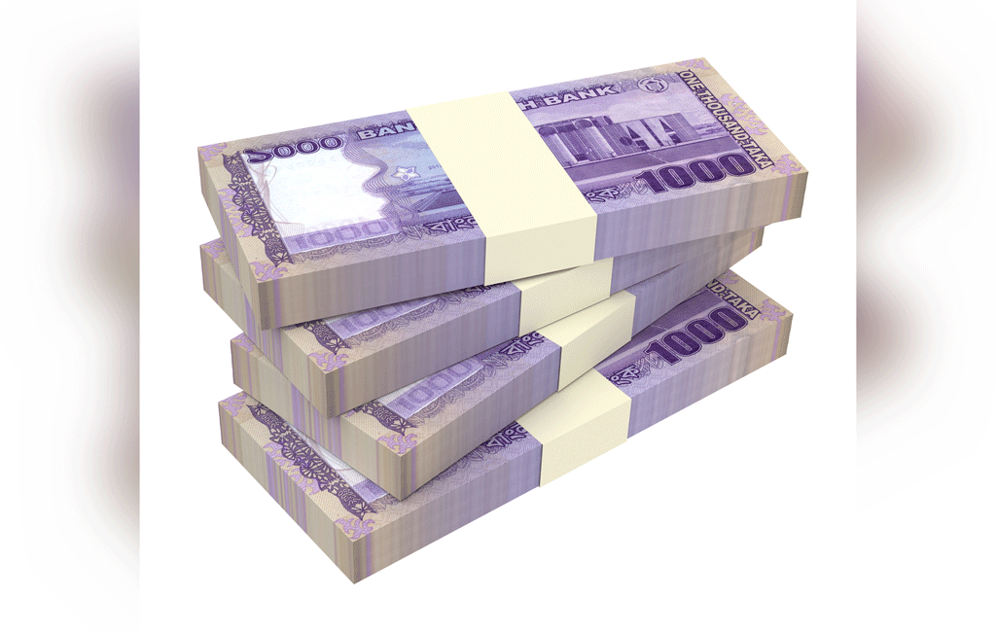
ছবিতে কী দেখছো?

Slide 4
আমাদের আজকের পাঠ
বাংলাদেশ সরকারের অর্থ ও ব্যাংক ব্যবস্থা

Slide 5
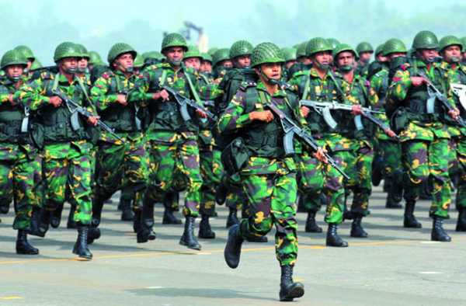
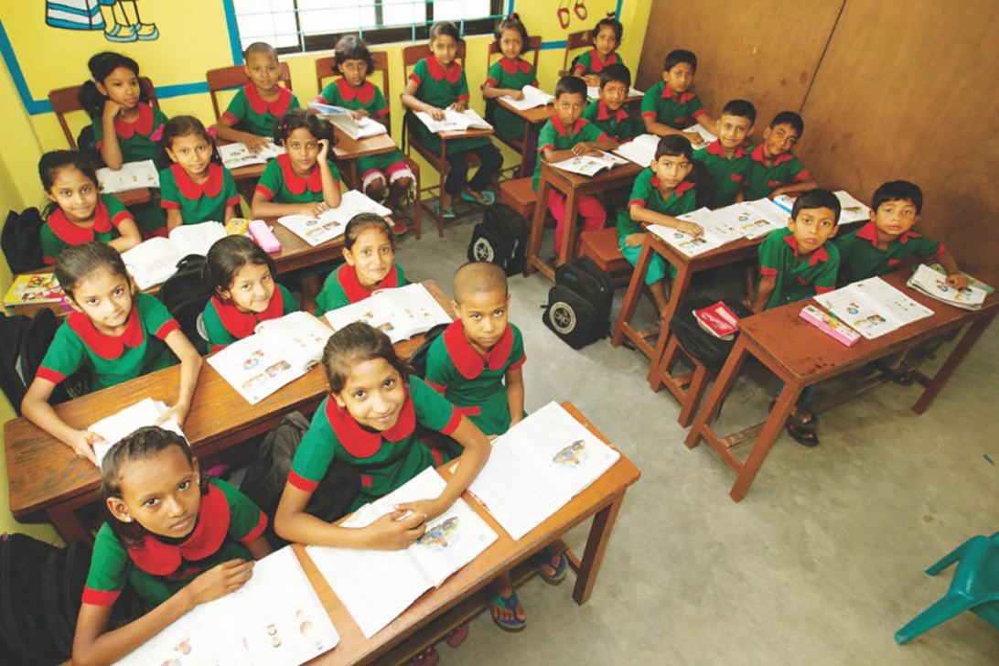
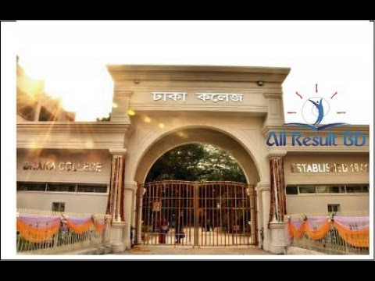
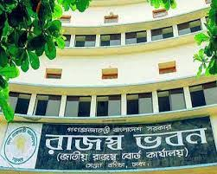
ছবি দেখে কি বুঝতে পারো?

Slide 6
শিখনফল
সরকারি অর্থ ব্যবস্থ্যা ধারনা ব্যাখ্যা করতে পারবে ।
বাংলাদেশ সরকারের আয়ের উৎস ব্যাখ্যা করতে পারবে ।
বাংলাদেশ সরকারের ব্যয়ের খাতসমূহ ব্যাখ্যা করতে পারবে ।

Slide 7
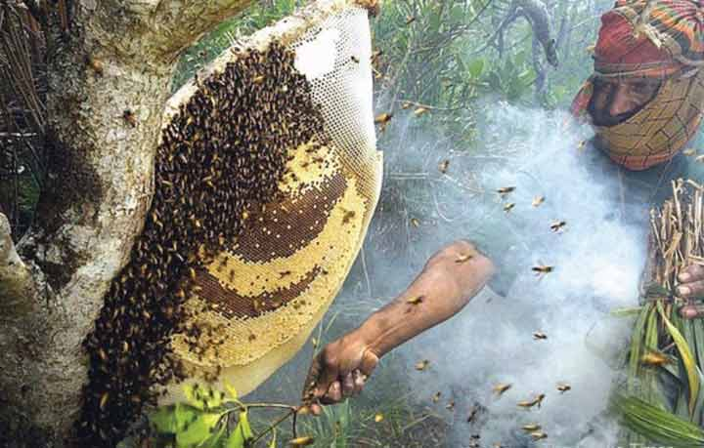
কর বর্হিভূত আয়ের উৎস
স্বর্ন বাজেয়াপ্তকরন
বন থেকে মধু সংগ্রহ

Slide 8
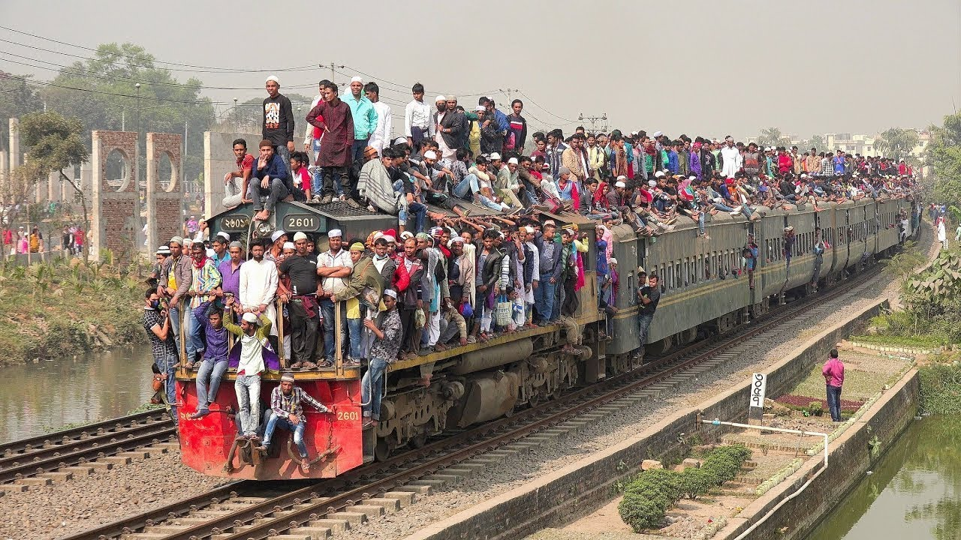
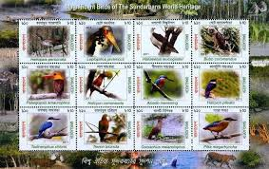
বাংলাদেশ রেলওয়ে কর
ডাক বিভাগ কর

Slide 9
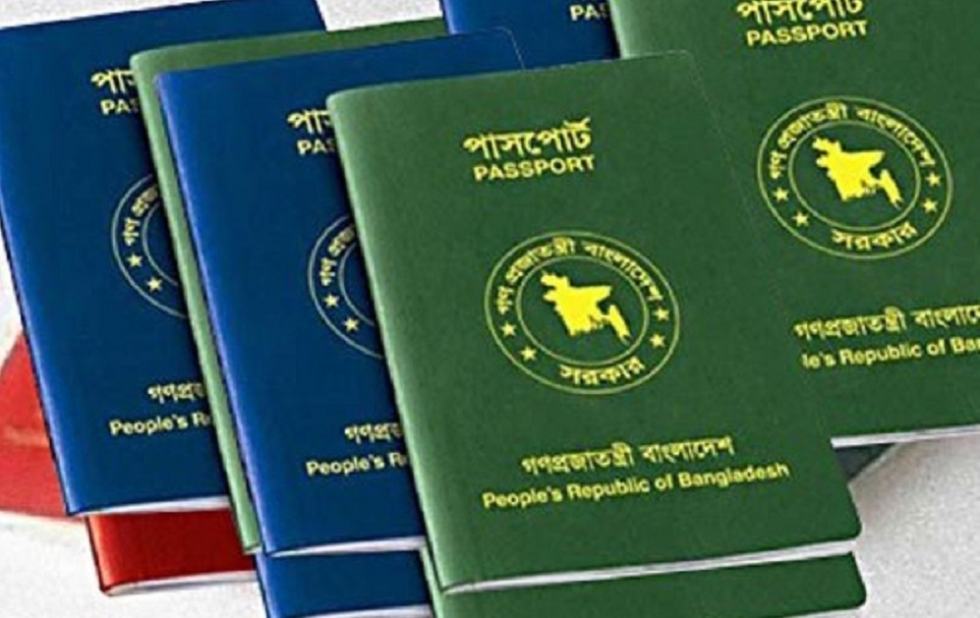
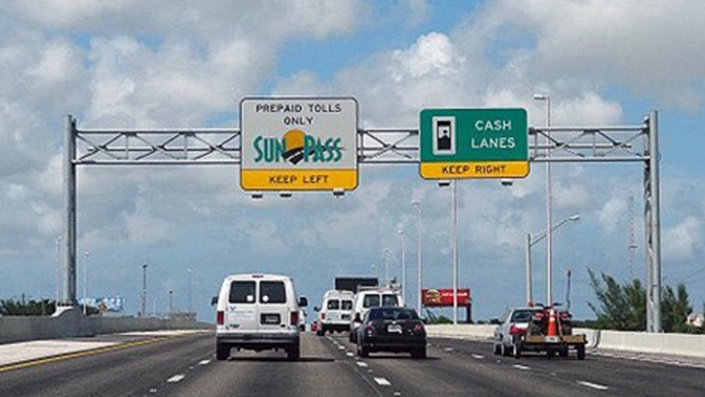
পার্সপোটের উপর কর
টোল আদায় কর

Slide 10
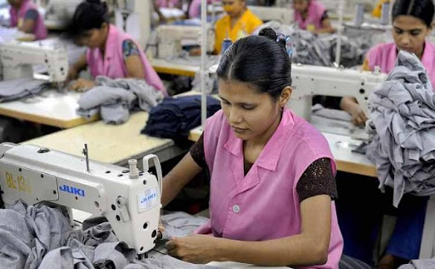
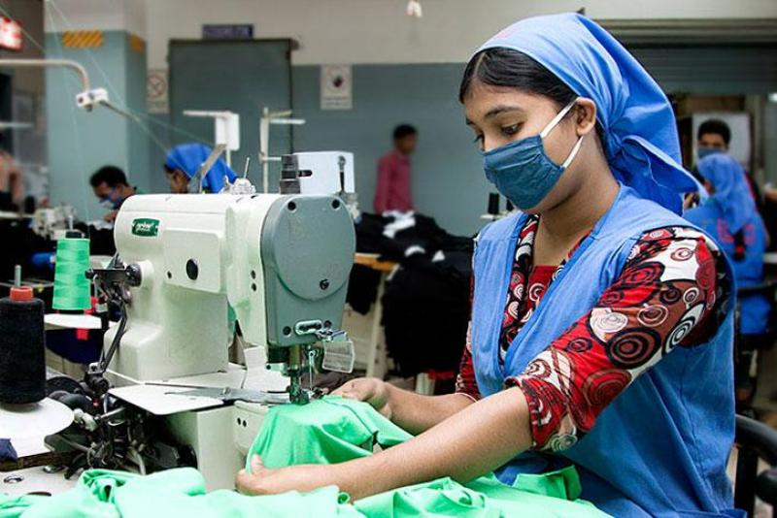
গার্মেন্ট শিল্প কর

Slide 11
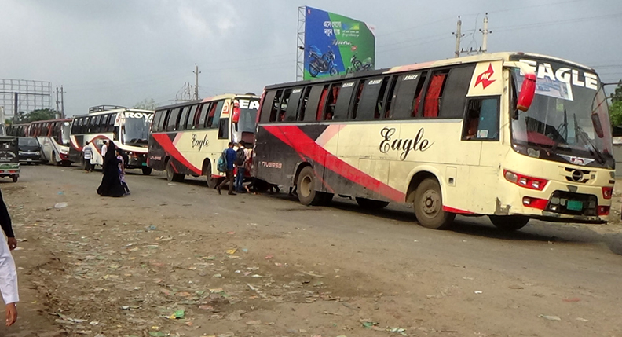
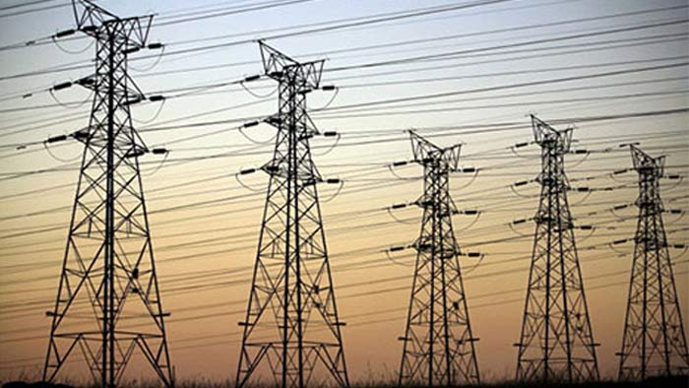
যানবাহন ও বিদ্যূৎ কর

Slide 12
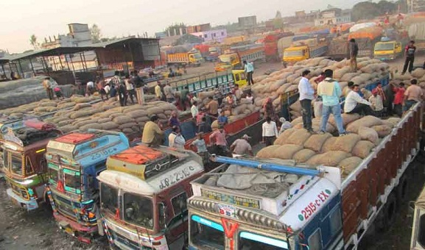
আমদানি ও প্রশাসনিক কর

Slide 13
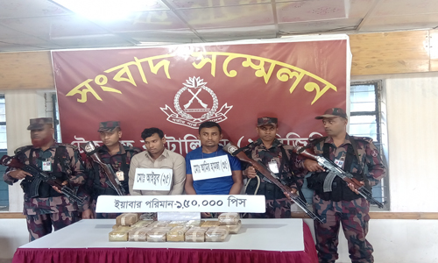
মাদক কর

Slide 14
একক কাজ
সময়ঃ ৫ মিনিট
উপরোক্ত উৎস ছাড়া বাংলাদেশ সরকারের আর ও কি কি আয়ের উৎস রয়েছে?

Slide 15
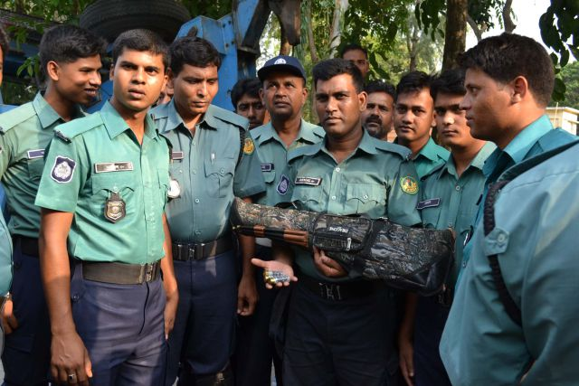
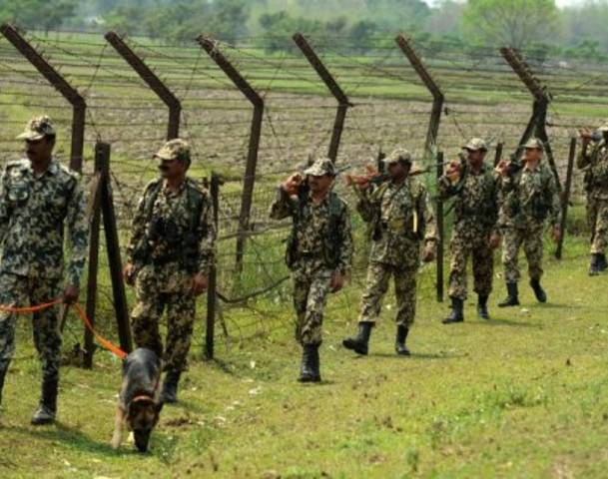
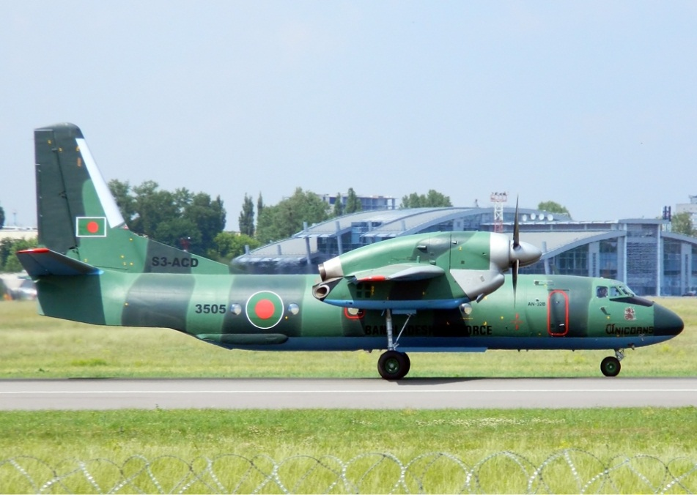
সরকারের ব্যয়ের খাত সমূহ
প্রতিরক্ষা খাত

Slide 16
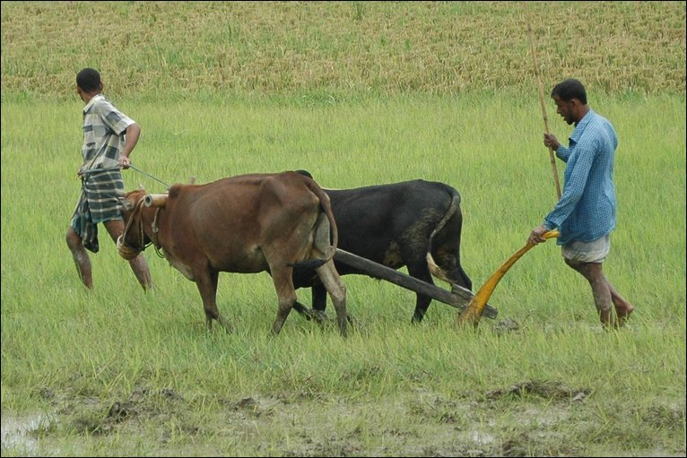
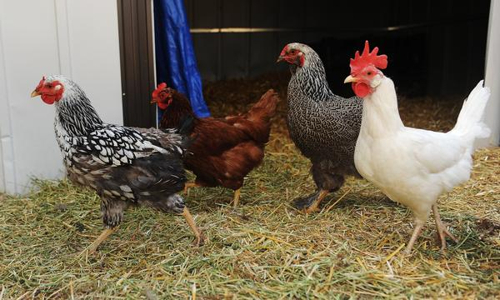
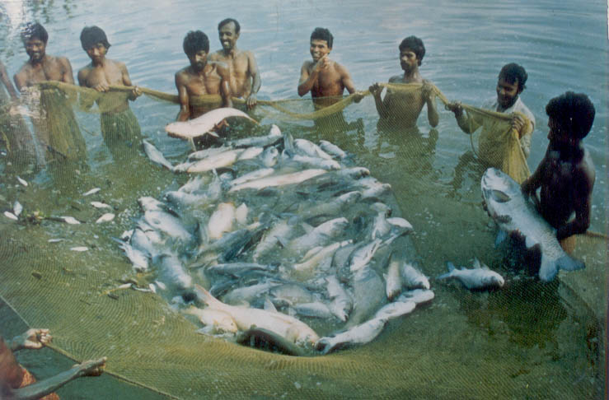
কৃষি খাত

Slide 17
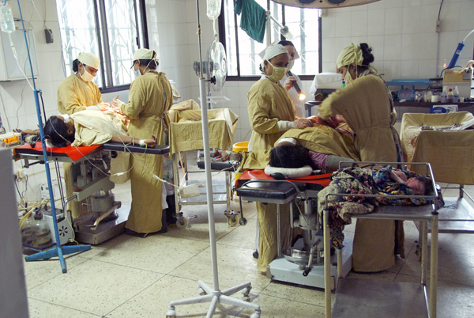
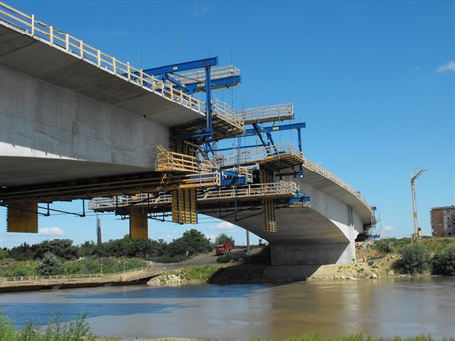
স্বাস্থ্য খাত
অবকাঠামো নির্মান খাত

Slide 18
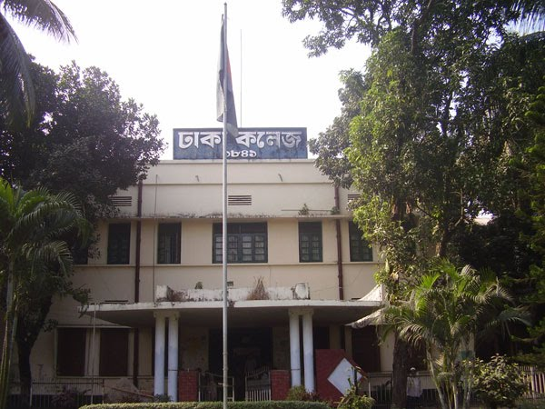
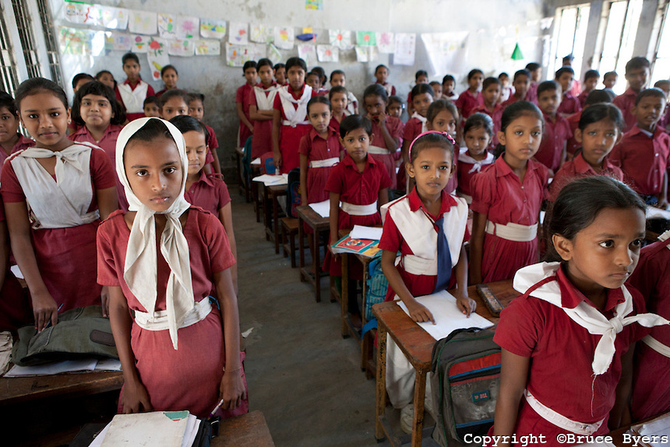
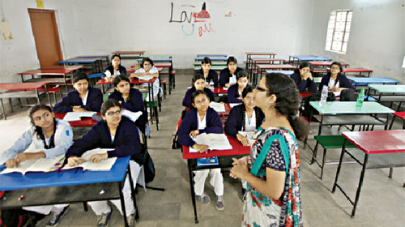
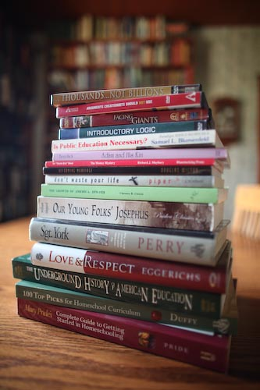
শিক্ষা খাত

Slide 19
মূল্যায়ন
সরকারি অর্থ ব্যবস্থ্যা বলতে কি বুঝ?
বাংলাদেশ সরকার কোন কোন উৎস থেকে সবচেয়ে বেশী আয় করে?
বাংলাদেশ সরকারের কোন কোন খাতে সবচেয়ে বেশী ব্যয় করে?

Slide 20
বাড়ির কাজ
বাংলাদেশ সরকারকে আয় বাড়াতে হলে কি কি পদক্ষেপ গ্রহন করতে হবে বর্ননা করে নিয়ে আসবে ।

